Slide 1

SEGMENTO MANUFATURA, 2015
TOTVS ACD PROTHEUS
AUTOMAÇÃO E COLETA DE DADOS

Slide 2
HOJE FALAREMOS SOBRE
CONCEITO ACD
APLICAÇÃO DO ACD
CONHECENDO A SOLUÇÃO
CONCLUSÃO

Slide 3

CONCEITO ACD

Slide 4
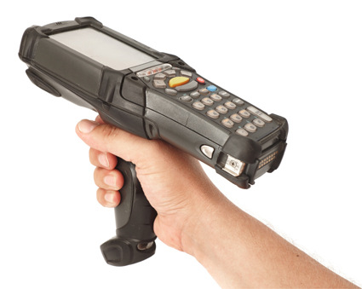

ACD
AUTOMAÇÃO E COLETA DE DADOS
Trata-se da solução para linha de coletores de dados via rádio freqüência, micro-terminais ou terminais “TELNET”, que podem ser conectados diretamente aos produtos da família Protheus.
Por meio destes equipamentos, os usuários poderão trabalhar on-line, automatizando rotinas do ERP, permitindo ainda dinamizar estes processos através do uso de códigos de barras padrões de mercado criando mecanismos facilitadores de controle e conferência de movimentações.

Slide 5
APLICAÇÃO DO ACD

Slide 6
APLICAÇÃO DO ACD
PROCESSOS
RECEBIMENTO
ESTOQUE/INVENTÁRIO
EXPEDIÇÃO
PRODUÇÃO
WMS
CHÃO DE FÁBRICA

Slide 7
APLICAÇÃO DO ACD
PROCESSOS
RECEBIMENTO
ESTOQUE/INVENTÁRIO
EXPEDIÇÃO
PRODUÇÃO
WMS

Slide 8
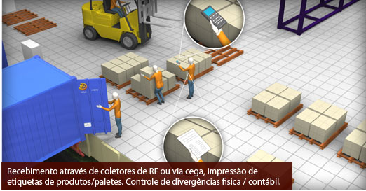
PRINCIPAIS FUNCIONALIDADES
RECEBIMENTO
Emissão de etiquetas de produtos
Volume de entradas
Conferência
Baixa CQ
Consulta de etiquetas (produto, endereços) RF e Protheus

Slide 9

PRINCIPAIS FUNCIONALIDADES
MOVIMENTOS DE ESTOQUE
Preparação para endereçamento
Endereçamento
Envio CQ
Movimentações internas requisição/devolução
Consulta de etiqueta (produto, endereços) RF e Protheus
Desmontagem de embalagens
Fragmentação de etiqueta
Montagem de pallet
Manutenção de pallet
Inclusão de itens pallet
Exclusão de itens pallet

Slide 10
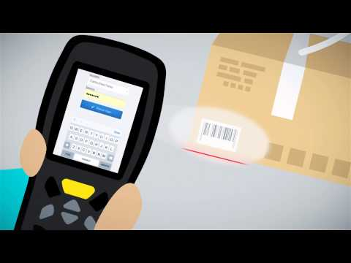



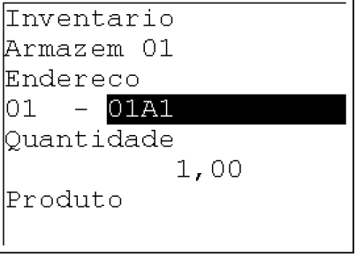
PRINCIPAIS FUNCIONALIDADES
INVENTÁRIO
Mestre de inventário
Inventário
Monitoramento do inventário
Consulta de etiqueta (produto, endereços) RF e Protheus
Emissão de etiquetas de produtos
Impressão de etiquetas de endereços

Slide 11
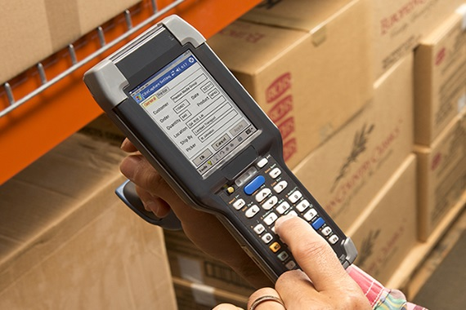
PRINCIPAIS FUNCIONALIDADES
EXPEDIÇÃO
Expedição ligada (processo automático)
Pré-separação
Separação
Embalagem
Geração da nota fiscal de saída
Impressão da nota fiscal de saída

Slide 12
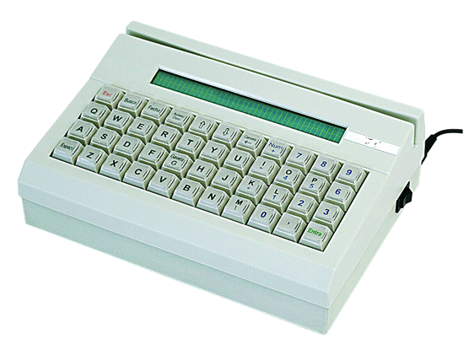
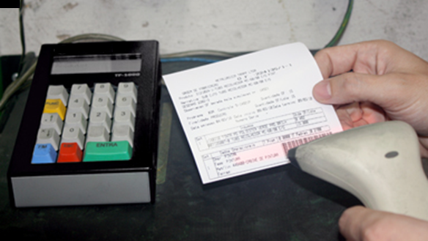
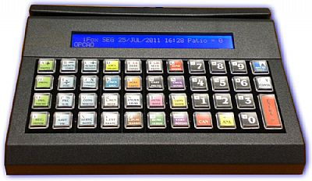
PRINCIPAIS FUNCIONALIDADES
PRODUÇÃO
Requisição por OP/centro de custo
Devolução por OP/centro de custo
Apontamentos de produção
Monitoramento da produção (início, pausas, apontamento, apontamento de perdas, M.O.)
Baixa CQ
Impressão de etiquetas de produto
Impressão de etiquetas de endereços
Consulta de etiqueta (produto, endereços) RF e Protheus
Impressão de etiquetas de endereços

Slide 13
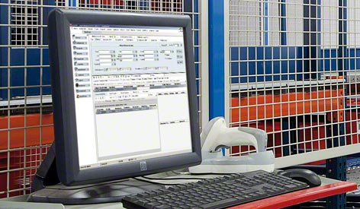
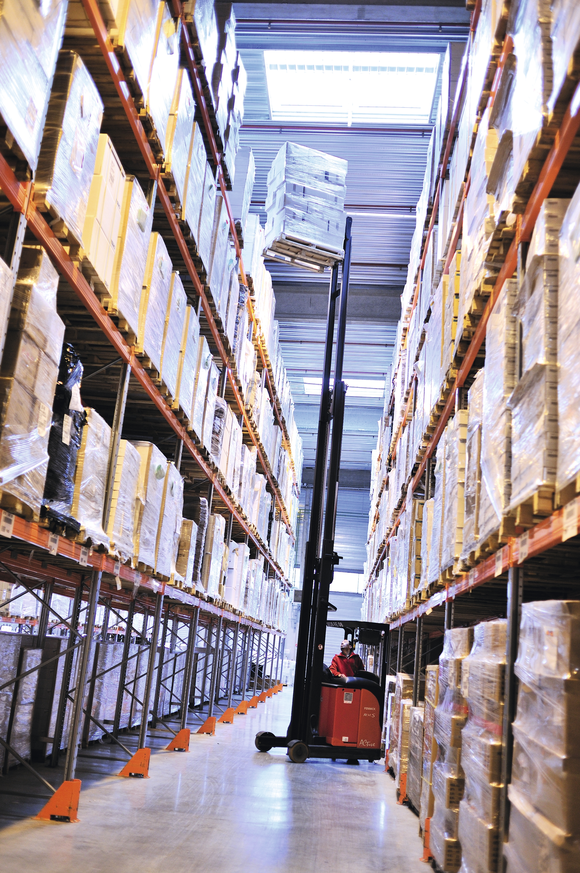
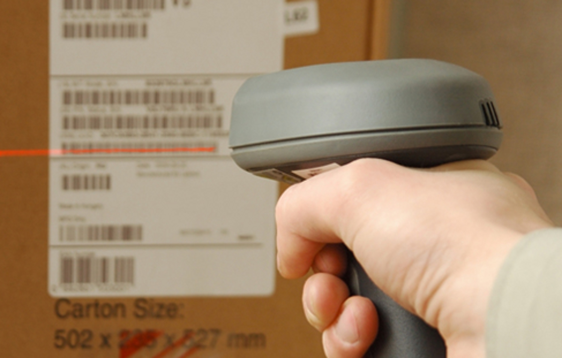
PRINCIPAIS FUNCIONALIDADES
WMS
Convocação
Volume
Etiqueta de embalagem
Etiqueta de volume
Conferencia recebimento
Endereça expedição

Slide 14

PRINCIPAIS FUNCIONALIDADES
CHÃO DE FÁBRICA
Apontamento de produção
Gerenciar apontamento de produção
Apontamento de paradas
Apontamento de parada geral
Apontamento de item de controle

Slide 15
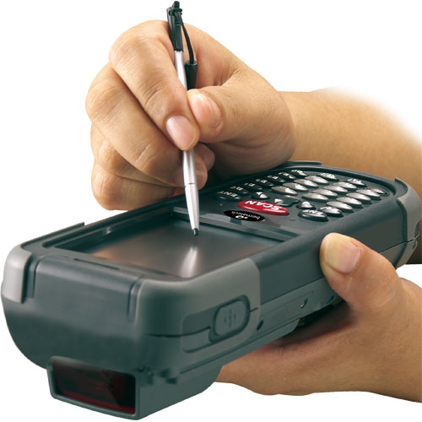
FUNCIONALIDADES GERAIS – ACD:
Manutenção do cadastro de operadores
Manutenção do cadastro de locais de impressão
Consulta geral logs
Cadastro de produto/complemento unificado
Impressão de etiqueta por produto
Impressão de etiqueta de caixa para produto a granel
Impressão de etiqueta de unidade de despacho EAN14
Impressão de etiquetas de usuário
Consulta de etiquetas através do código de barras RF
Visualização da caixa de entrada - Mensagens Recebidas
Visualização da caixa de entrada - Mensagens Enviadas
Visualização da caixa de entrada - Novas Mensagens
Fragmentação de etiquetas
Montagem de pallets
Manutenção de pallets

Slide 16
CONHECENDO A SOLUÇÃO

Slide 17

CONHECENDO A SOLUÇÃO
PRINCIPAIS CADASTROS

Slide 18


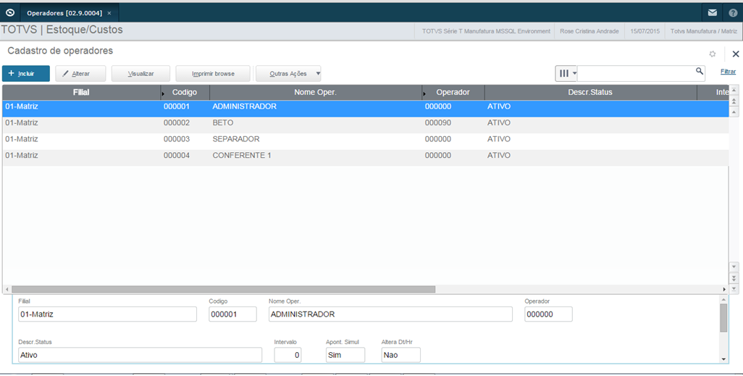
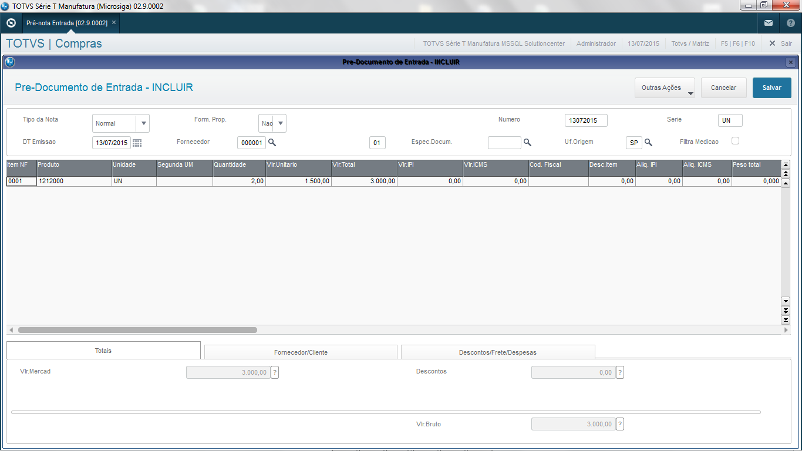
CONHECENDO A SOLUÇÃO ACD
PRINCIPAIS
CADASTROS
Cadastro de
Operadores
Notes:
Este Slide pode repetir ou então várias telas se sobrepõe

Slide 19
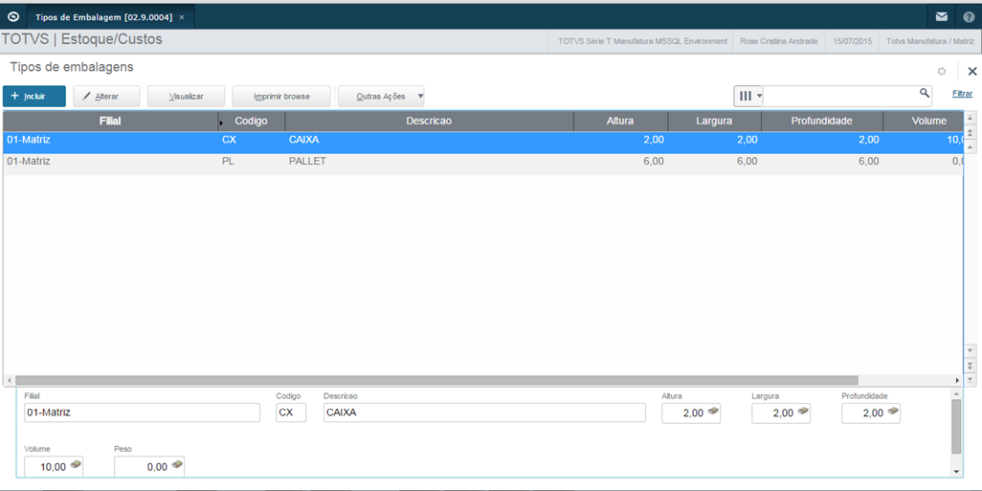
CONHECENDO A SOLUÇÃO ACD
PRINCIPAIS
CADASTROS
Cadastro de
Tipos de embalagens
Notes:
Este Slide pode repetir ou então várias telas se sobrepõe

Slide 20
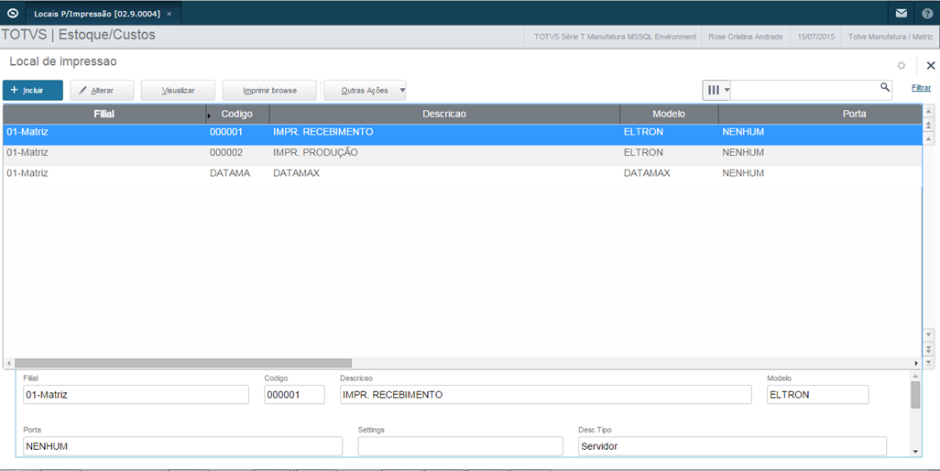
CONHECENDO A SOLUÇÃO ACD
PRINCIPAIS
CADASTROS
Cadastro de
Local de impressão
Notes:
Este Slide pode repetir ou então várias telas se sobrepõe

Slide 21
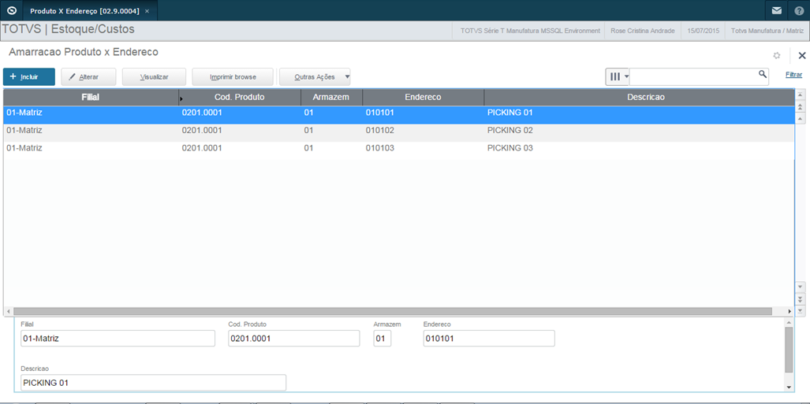
CONHECENDO A SOLUÇÃO ACD
PRINCIPAIS
CADASTROS
Cadastro de
Produto x Endereço
Notes:
Este Slide pode repetir ou então várias telas se sobrepõe

Slide 22
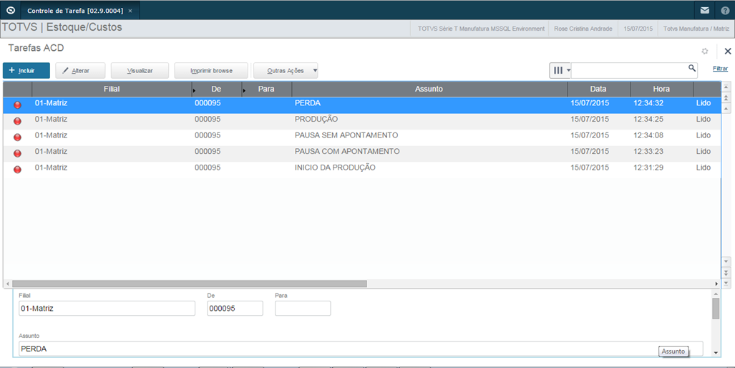
CONHECENDO A SOLUÇÃO ACD
PRINCIPAIS
CADASTROS
Cadastro de
Controle de Tarefas
Notes:
Este Slide pode repetir ou então várias telas se sobrepõe

Slide 23
CONHECENDO A SOLUÇÃO
SIMULANDO PROCESSOS

Slide 24
CONHECENDO A SOLUÇÃO ACD
RECEBIMENTO
Inclusão da
pré-nota de entrada
Notes:
Este Slide pode repetir ou então várias telas se sobrepõe

Slide 25
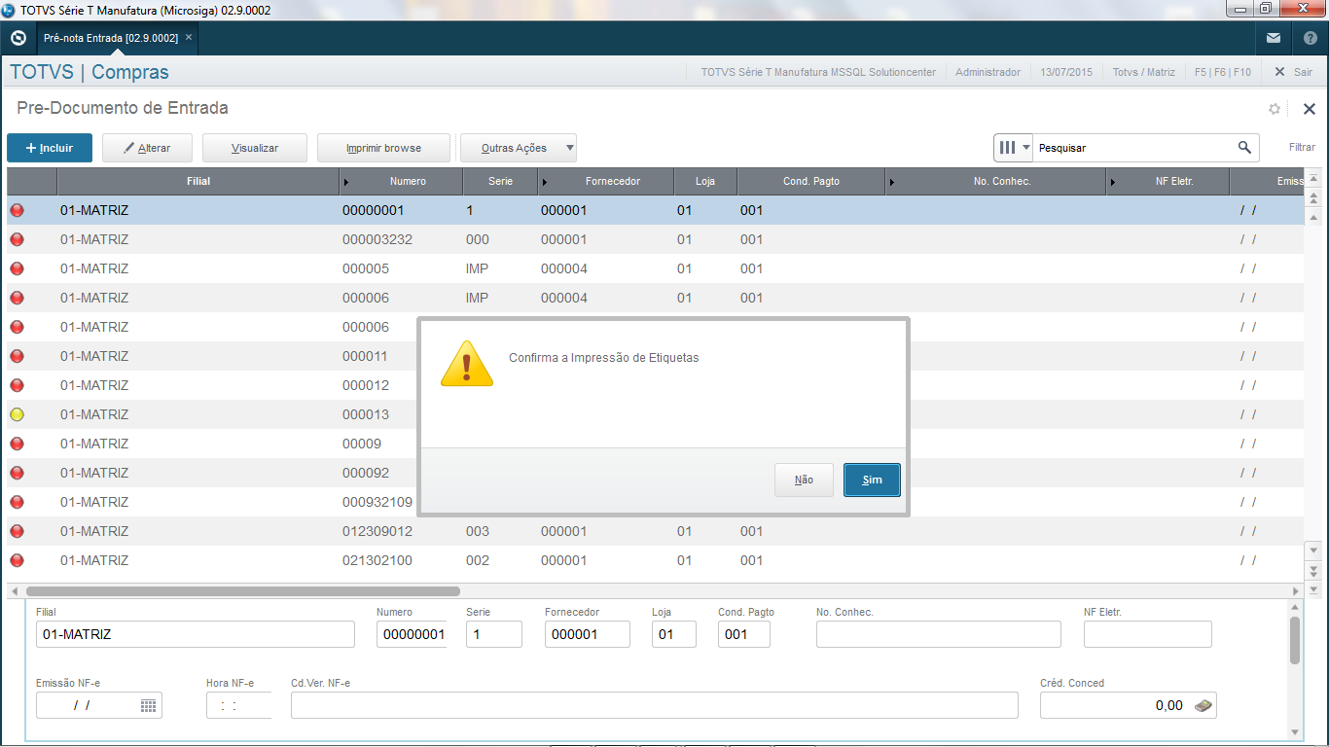
CONHECENDO A SOLUÇÃO ACD
RECEBIMENTO
Confirmação da
pré-nota de entrada
Impressão de etiquetas!
Notes:
Este Slide pode repetir ou então várias telas se sobrepõe

Slide 26
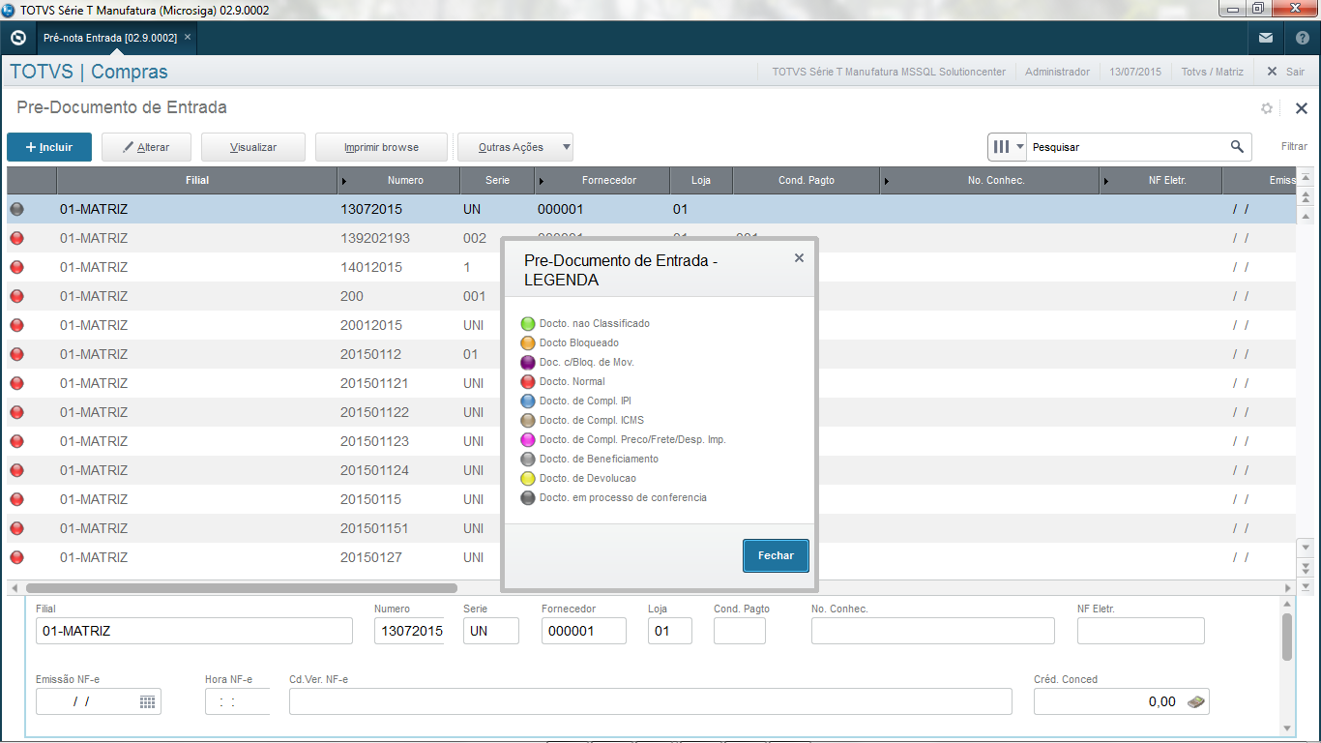
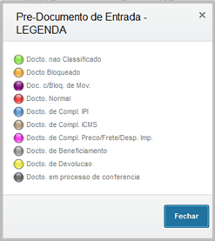
CONHECENDO A SOLUÇÃO ACD
RECEBIMENTO
Tela de manutenção das notas de entrada.
Observe a legenda
“Docto. em processo de conferência”
Notes:
Este Slide pode repetir ou então várias telas se sobrepõe

Slide 27
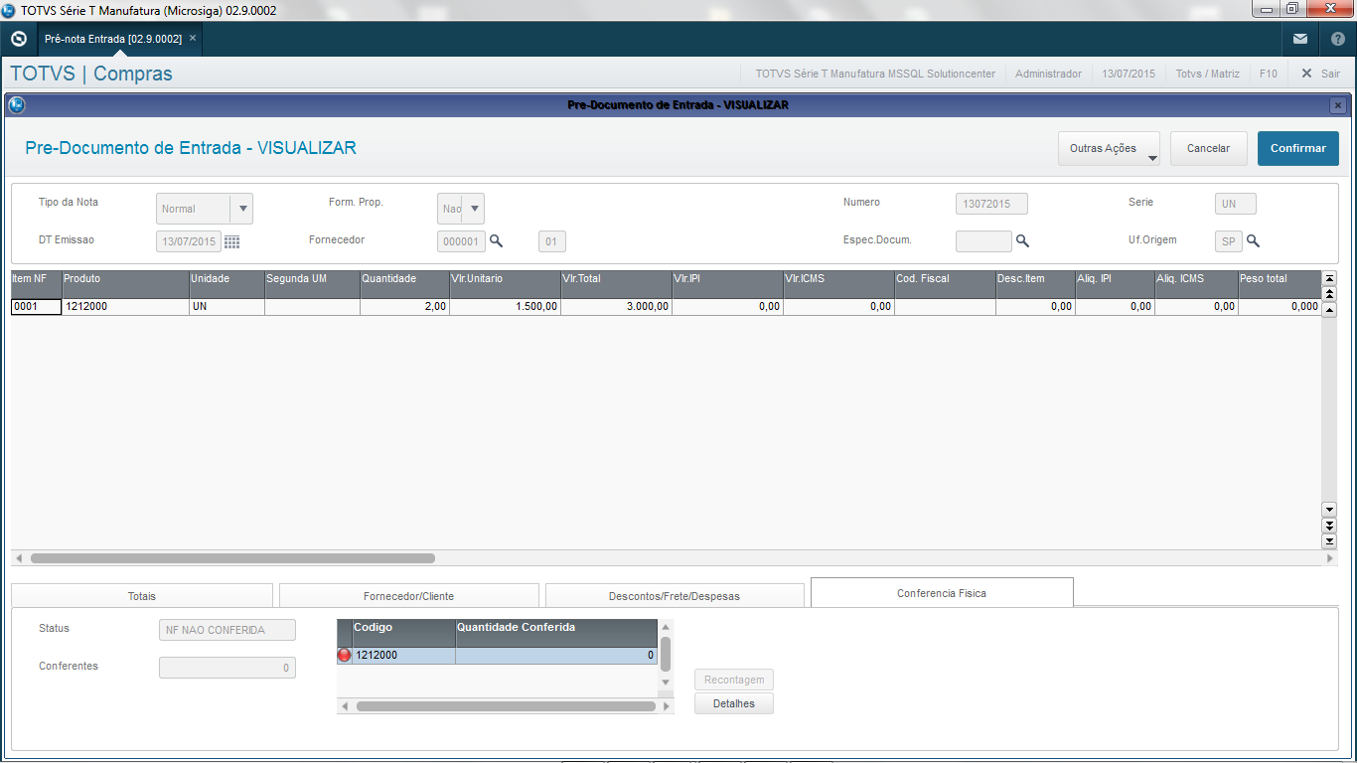
CONHECENDO A SOLUÇÃO ACD
RECEBIMENTO
Visualizando a pré-nota de entrada
Observe a aba “Conferência Física”
Notes:
Este Slide pode repetir ou então várias telas se sobrepõe

Slide 28
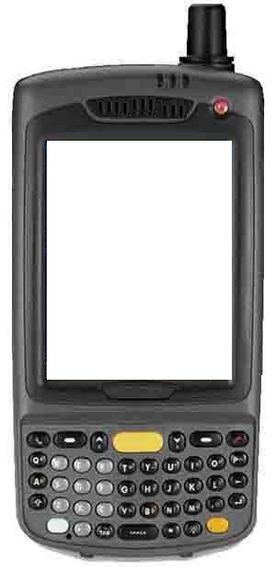
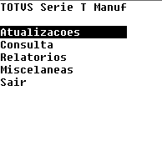
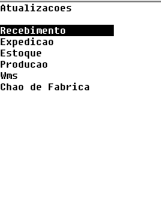
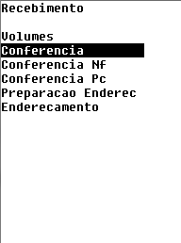
CONHECENDO A SOLUÇÃO ACD utilizando coletores no processo de conferência
RECEBIMENTO
Notes:
Este Slide pode repetir ou então várias telas se sobrepõe

Slide 29
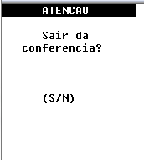
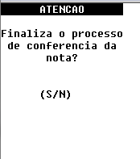
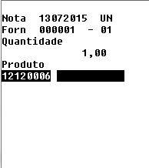
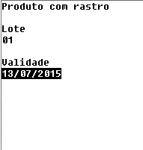
CONHECENDO A SOLUÇÃO ACD utilizando coletores no processo de conferência
RECEBIMENTO
Notes:
Este Slide pode repetir ou então várias telas se sobrepõe

Slide 30
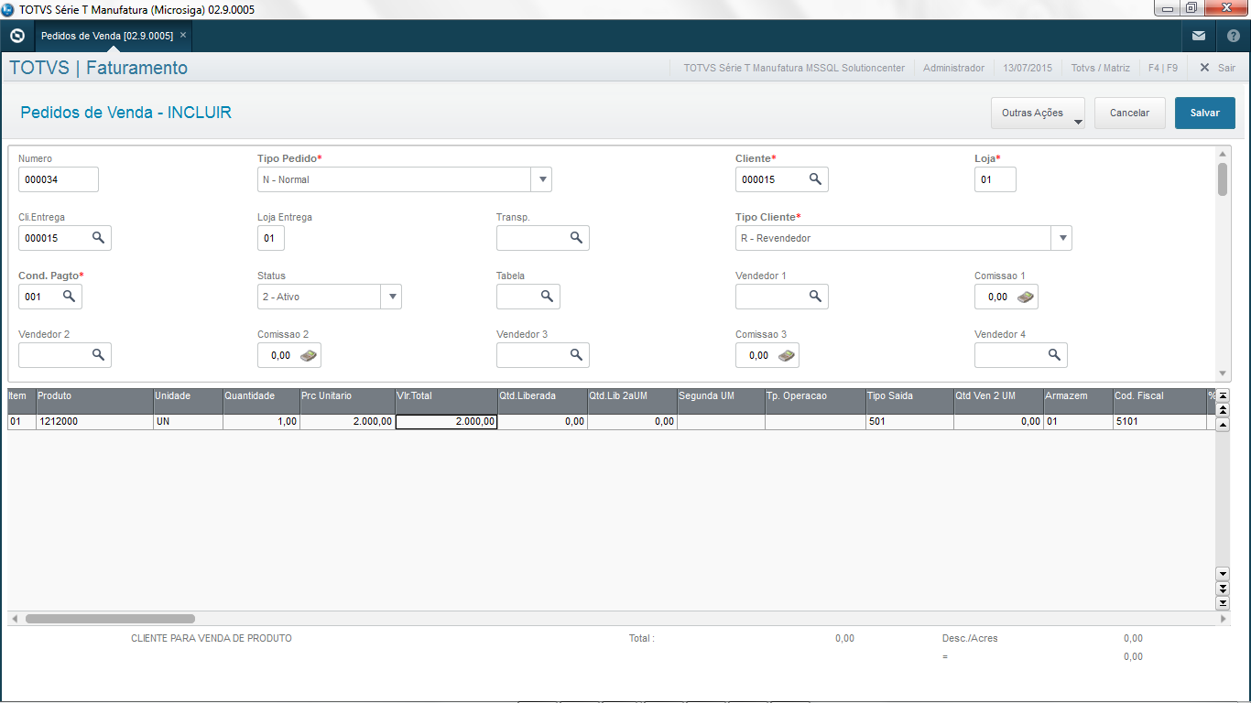
CONHECENDO A SOLUÇÃO ACD
EXPEDIÇÃO
Inclusão do
pedido de vendas
Notes:
Este Slide pode repetir ou então várias telas se sobrepõe

Slide 31
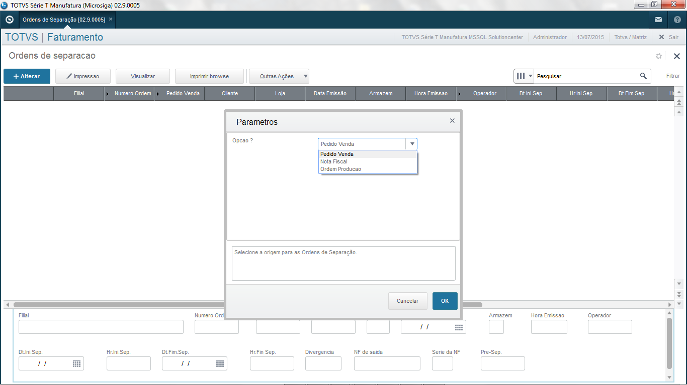
CONHECENDO A SOLUÇÃO ACD
EXPEDIÇÃO
Gerando
a ordem de separação
pelo pedido de vendas.
Notes:
Este Slide pode repetir ou então várias telas se sobrepõe

Slide 32
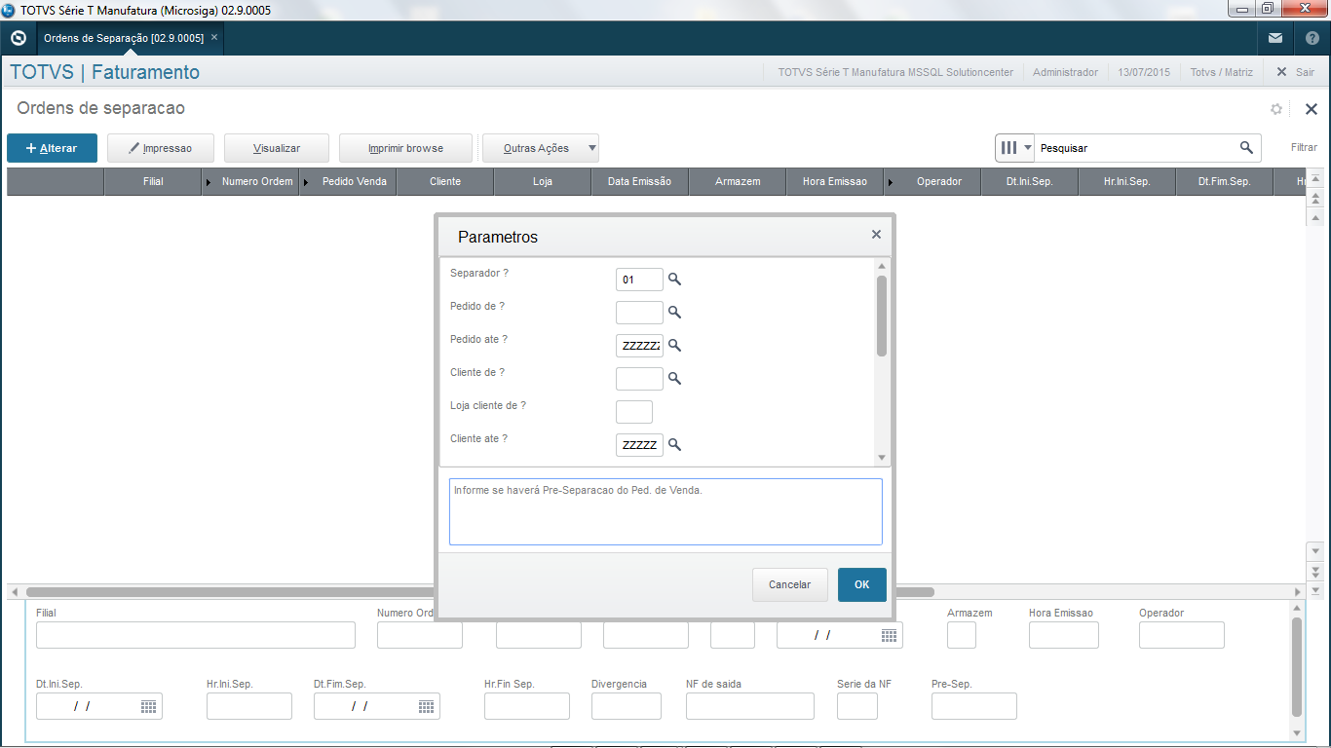
CONHECENDO A SOLUÇÃO ACD
EXPEDIÇÃO
Parametrização
para gerar
a ordem de separação.
Notes:
Este Slide pode repetir ou então várias telas se sobrepõe

Slide 33
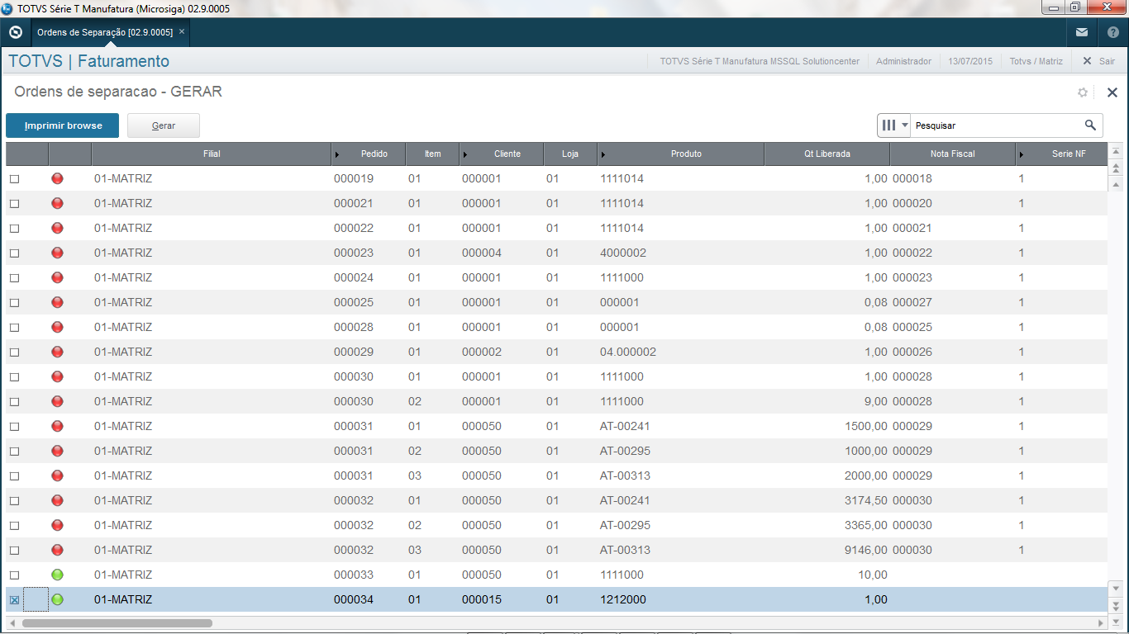
CONHECENDO A SOLUÇÃO ACD
EXPEDIÇÃO
Gerando
a ordem de separação.
Notes:
Este Slide pode repetir ou então várias telas se sobrepõe

Slide 34
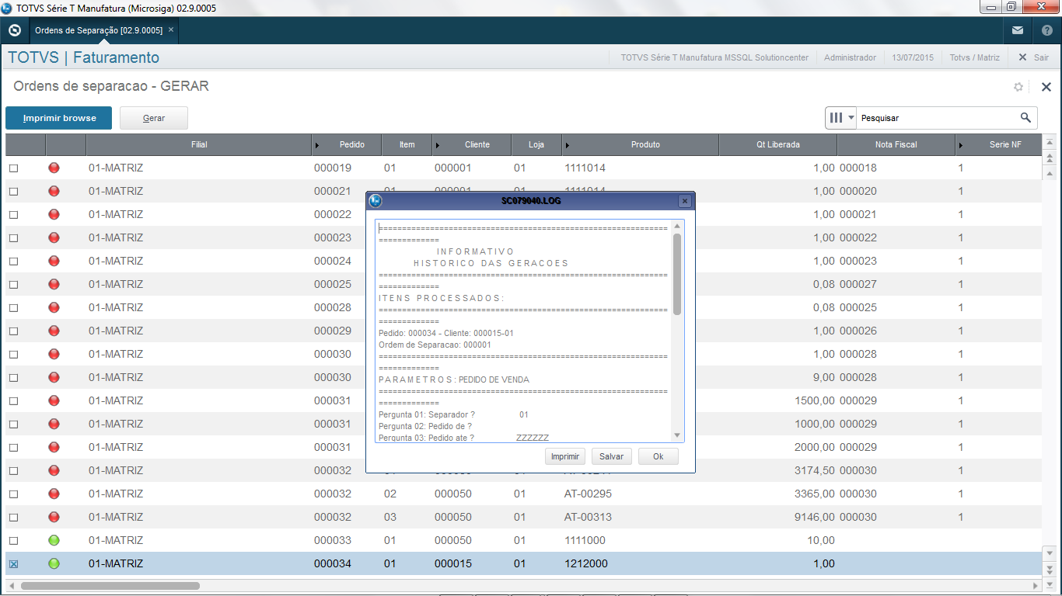
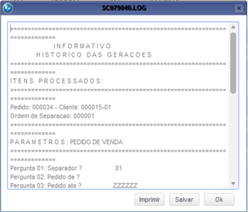
CONHECENDO A SOLUÇÃO ACD
EXPEDIÇÃO
Ordem de separação
Notes:
Este Slide pode repetir ou então várias telas se sobrepõe

Slide 35
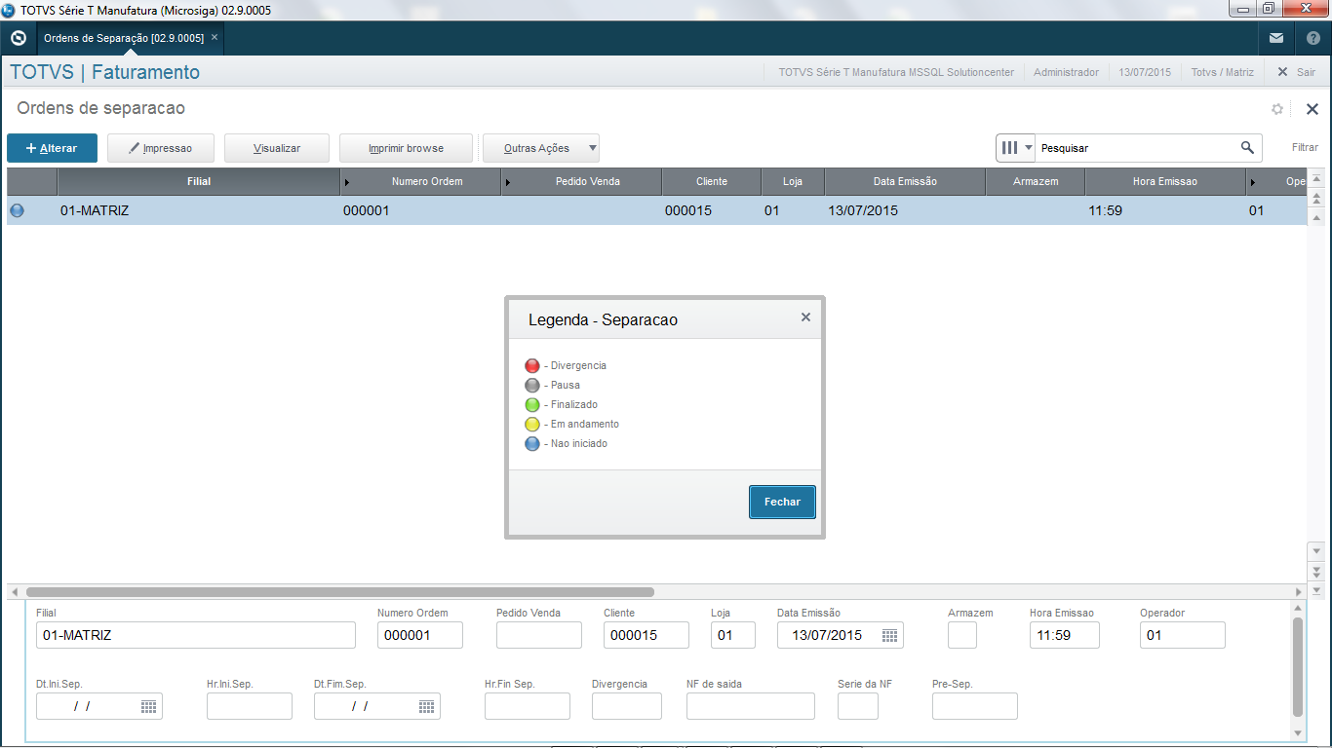
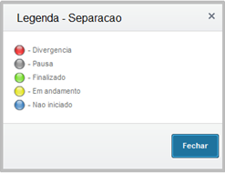
CONHECENDO A SOLUÇÃO ACD
EXPEDIÇÃO
Ordem de separação
gerada.
Observe a legenda:
“Não iniciado”.
Mensagem enviada ao
separador.
Notes:
Este Slide pode repetir ou então várias telas se sobrepõe

Slide 36
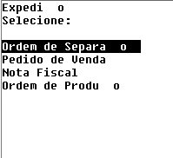
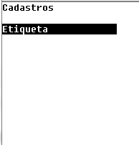
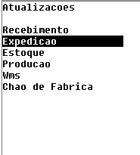
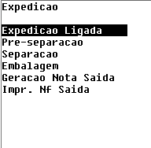
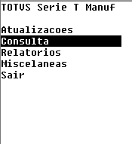
CONHECENDO A SOLUÇÃO ACD utilizando coletores na separação de materiais
EXPEDIÇÃO
Notes:
Este Slide pode repetir ou então várias telas se sobrepõe

Slide 37
CONHECENDO A SOLUÇÃO ACD
EXPEDIÇÃO
No ERP, rotina “Ordens de separação”, observe a legenda:
“Em andamento”.
Notes:
Este Slide pode repetir ou então várias telas se sobrepõe

Slide 38
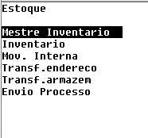
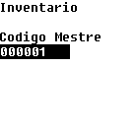
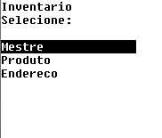
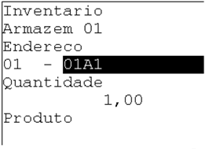
CONHECENDO A SOLUÇÃO ACD utilizando o coletor
INVENTÁRIO
Notes:
Este Slide pode repetir ou então várias telas se sobrepõe

Slide 39
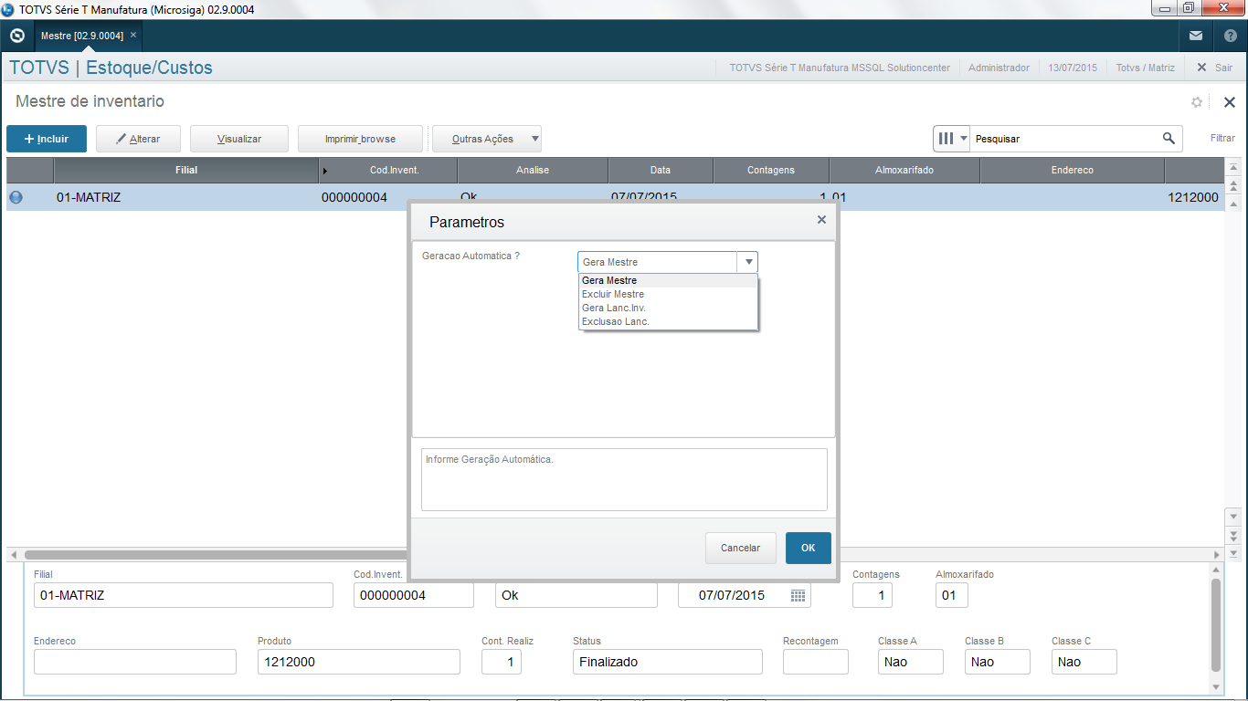
CONHECENDO A SOLUÇÃO ACD
INVENTÁRIO
No ERP, gerando
o processo
Mestre de Inventário.
Notes:
Este Slide pode repetir ou então várias telas se sobrepõe

Slide 40
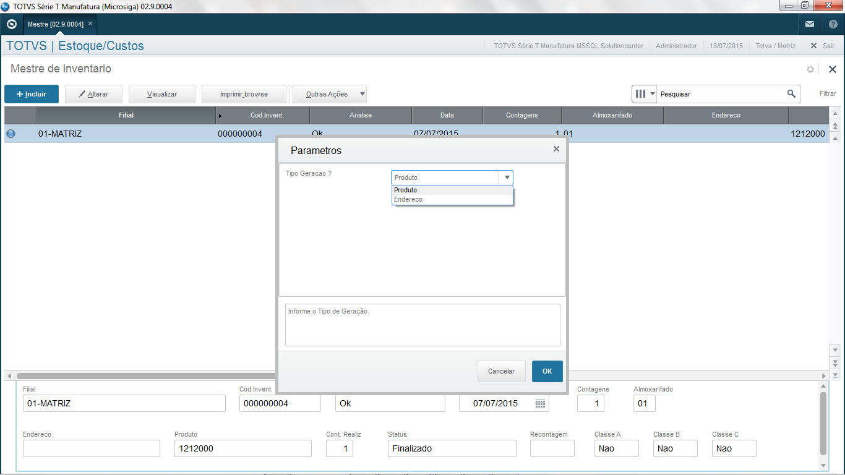
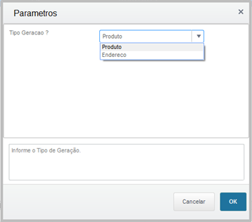
CONHECENDO A SOLUÇÃO ACD
INVENTÁRIO
Mestre de Inventário:
por produto ou endereço.
Notes:
Este Slide pode repetir ou então várias telas se sobrepõe

Slide 41

CONHECENDO A SOLUÇÃO ACD
INVENTÁRIO
Mestre de Inventário:
selecionando parâmetros.
Notes:
Este Slide pode repetir ou então várias telas se sobrepõe

Slide 42

CONHECENDO A SOLUÇÃO ACD
INVENTÁRIO
Monitorando o Inventário:
observe os produtos e as contagens realizadas.
Notes:
Este Slide pode repetir ou então várias telas se sobrepõe

Slide 43

CONHECENDO A SOLUÇÃO ACD
INVENTÁRIO
Finalizando o processo de inventário:
observe a legenda no ERP!
Notes:
Este Slide pode repetir ou então várias telas se sobrepõe

Slide 44




CONHECENDO A SOLUÇÃO ACD gerando requisição de materiais
MOVIMENTOS
DE ESTOQUE
Notes:
Este Slide pode repetir ou então várias telas se sobrepõe

Slide 45



CONHECENDO A SOLUÇÃO ACD utilizando coletores no apontamento da produção
PRODUÇÃO
Notes:
Este Slide pode repetir ou então várias telas se sobrepõe

Slide 46

CONHECENDO A SOLUÇÃO ACD utilizando coletores no apontamento da produção
WMS
Notes:
Este Slide pode repetir ou então várias telas se sobrepõe

Slide 47

CONHECENDO A SOLUÇÃO ACD
WMS
CHÃO DE FÁBRICA
Notes:
Este Slide pode repetir ou então várias telas se sobrepõe

Slide 48

CONHECENDO A SOLUÇÃO ACD
CONSULTA
Consulta Geral
Log de Eventos
Notes:
Este Slide pode repetir ou então várias telas se sobrepõe

Slide 49
CONCLUSÃO

Slide 50
CONCLUSÃO
ACD
Aqui encerra-se a apresentação da solução de TOTVS ACD PROTHEUS – AUTOMAÇÃO E COLETA DE DADOS.
Neste material, você pode entender como automatizar os processos de chão de fábrica, recebimento, inventários e estoques, utilizando coletores, leituras diretas de máquinas e equipamentos.

Slide 51
ROSEMEIRE CONSONI
Segmento Manufatura
+055 (11) 99466-8555
consoni@totvs.com.br

